Slide 1
Veselības aprūpes darbinieku morālais distress Covid – 19 pandēmijas laikā: darbības jomas pārskats.
VPMp studente: Evija Nagle
Ph.D., lektore : Sanita Šuriņa
Dr. pschy., docente: Ingūna Griškēviča
Rīga, 2023

Slide 2
2020. gada janvārī Pasaules Veselības organiz ācija (PVO) Covid - 19 slimību pasludināja par starptautiska mēroga sabiedrības veselības ārkārtas situāciju (Cucinotta & Vanelli, 2020). Ārkārtas krīzes situācija pasaulē, pārvērtās par ārkārtas situāciju veselības aprūpes nozarē. Morālais distress kļuva par ievērojamu parādību veselība aprūpes darbinieku vidū (Liu, Chen et al. 2020, Silverman, Kheirbek et al. 2021).
Aktualitāte

Slide 3
Morālais distress - Jametons morālo distresu definēja kā psiholoģisku ciešanu pieredzi situācijās, kad indivīdam ir liegts rīkoties tā, kā viņš būtu uzskatījuši par pareizu, pamatojoties uz personiskajām vērtībām (Jameton, 1984). Ētiskās dilemmas - situācijas, kurās ir nepieciešams pieņem sarežģītu lēmumu, kas sastāv no izvēles realizēšanas starp savstarpēji diviem izslēdzošiem vai tikpat sarežģītiem morāles variantiem (Morley, Ives, Bradbury-Jones, & Irvine, 2019).
Centrālie jēdzieni

Slide 4
Individuālā līmenī morālais distress izraisīja emocionālo izdegšanu, empātijas trūkumu, līdzjūtības nogumu, bezspēcības sajūtu un neapmierinātību ar profesionālo darbību (Moniek A. Donkers et al., 2021; Gherman et al. 2022); Organizācijas līmenī pasliktinājās veselības aprūpes sniegtā pakalpojuma kvalitāte, kas bija saistīts ar katastrofālu laika un resursu trūkumu. Nemitīgā rotācija nodaļas vai struktūrvienības ietvaros, darbinieku mainības palielināšanās (Ahokas & Hemberg, 2022; Asadi, Salmani, Asgari, & Salmani, 2022).
Problēma

Slide 5
Darbības jomas pārskata mērķis Izveidot pārskatu par veselības aprūpes darbinieku morālo distresu Covid – 19 pandēmijas laikā.

Slide 6
Pētījuma jautājumi
(1) Kāds ir morālā distresa līmenis veselības aprūpes darbiniekiem COVID – 19 pandēmijas laika?
(2) Kādi riska faktori ir saistīti ar morālo distresu ārstniecības personām Covid – 19 pandēmijas laikā?
(3) Ar kādām morāli ētikām dilemmām saskārās veselības aprūpes darbinieki COVID – 19 pandēmijas laikā?
(4) Kāds ir pētījumos identificētais morālā distresa radītais kaitējums veselības aprūpes darbiniekiem COVID – 19 pandēmijas laikā?
(5) Kādas intervences metodes tika pielietotas morālā distresa mazināšanā COVID – 19 pandēmijas laikā?

Slide 7
Metode: izlase
Iekļaušanas kritēriji | Izslēgšanas kritēriji
Pētījumi, kuros morālais distress tika pētīts praktizējošām ārstniecības personām (ārstu, rezidentu, vispārējās aprūpes māsu, ārstu palīgu) izlasei; Pētījumi, kuros tiek pētīts veselības aprūpes darbinieku morālais distress Covid – 19 pandēmijas laikā; Publikācijas angļu valodā un recenzētos žurnālos; Publikācijas laika periodā sākot no 2019. gada, jo tieši šajā laika periodā tika ziņots par Covid – 19 pirmajiem simptomiem (Xu et al., 2020) līdz 2023. gadam. Kvalitatīvie, kvantitatīvie un jauktā dizaina pētījumi. | Pētījumi, kuros morālais distress tika pētīts izlasēm, kuras nav ārstniecības personas; Pētījumi, kuros tiek pētīts veselības aprūpes darbinieku morālais distress pirms Covid – 19 pandēmijas; Publikācijas, kuras nav angļu valodā un nav recenzētos žurnālos; Pētījumi, kuros tika veikta validācija un gadījumu izpēte. Ievadraksti, komentāri, metodiskie raksti, grāmatu nodaļas, konferenču tēzes, protokoli, apskati, diskusijas vai raksti.

Slide 8
Metode: procedūra
Komanda:
3 pētnieki
Izmēģinājuma meklēšana: PubMed un Pro Quest
Atslēgvārdi:
COVID-19; SARS-CoV-2; moral distress; ethical dilemma; ethical challenges; ethical climate; ethical stress; bioethics; psychological stresses; life stress; Physicians; health care professionals; health care workers; health personnel; nurses; medical staff; nursing staff
Būla operatori:
AND/ OR, lai savienotu atslēgvārdus, vārda saīsināšanai tika izmantots simbols *
Filtri:
English, full text, free full text; peer-review
Meklēšana:
01.02.2023. – 28.02.2023
Datubāzes:
MEDLINE via PubMed, Science Direct; Scopus; ProQuest platformā (visās datubāzēs) un Cochrane Library

Slide 9
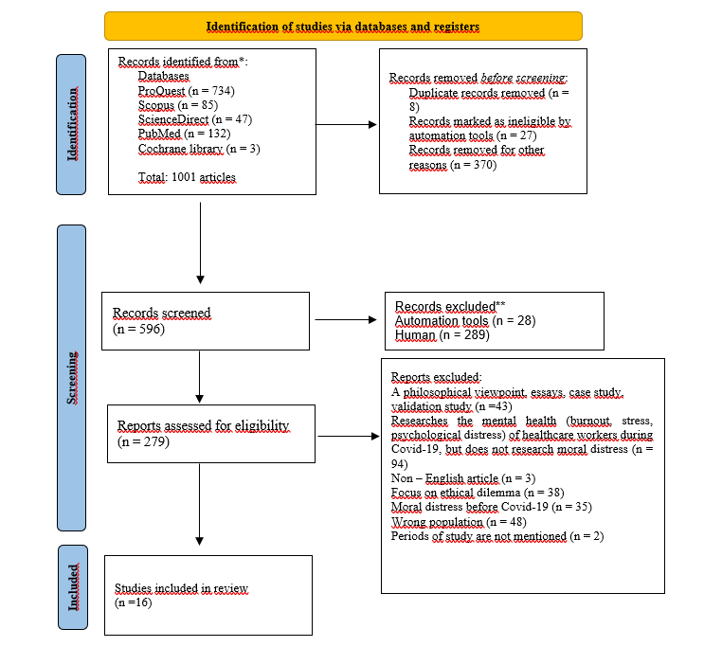
Metode: procedūra

Slide 10
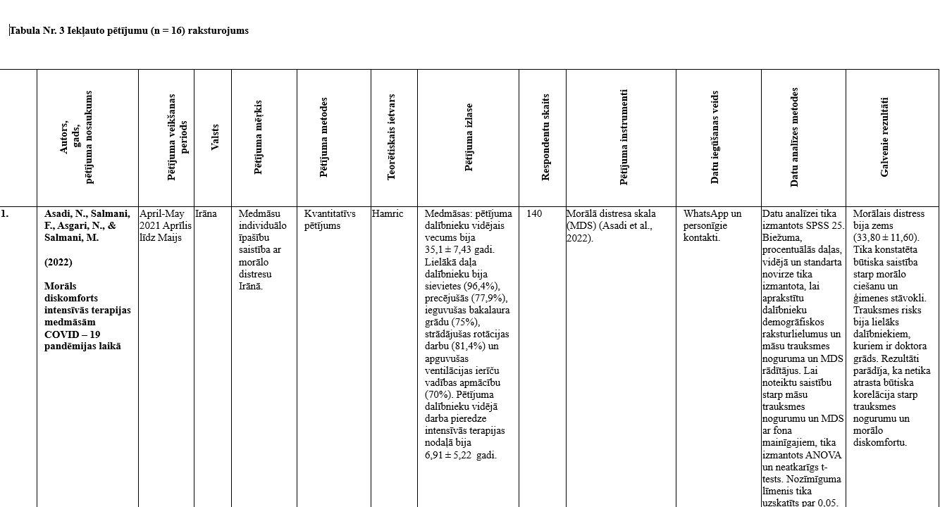
Metode: instrumentārijs

Slide 11
Rezultāti Kopumā tika identificētas piecas tēmas, kas raksturo ārstniecības personu morālo distresu COVID -19 pandēmijas laikā: Morālā distresa līmenis COVID – 19 pandēmijas laikā
J(1) Kāds ir morālā distresa līmenis veselības aprūpes darbiniekiem COVID – 19 pandēmijas laika?
Augstāks morālā distresa līmenis bija māsām nekā palīgpersonālam (Moniek A. Donkers, Vincent J. H. S. Gilissen, et al., 2021
Nepastāvēja būtisku morālā distresa līmeņa atšķirību starp ārstiem un māsām (Kok et al., 2023);
Augsts morālā distresa līmenis pētāmajai veselības aprūpes izlasei (Zerach, 2022).

Slide 12
Rezultāti Morālā distresa riska faktori COVID – 19 pandēmijas laikā
J(2) Kādi riska faktori ir saistīti ar morālo distresu ārstniecības personām Covid – 19 pandēmijas laikā?
Nekvalitatīvi sniegtā veselības aprūpe (Fagerdahl, Torbjörnsson et al. 2022);
Inficēšanās risks (Zerach and Levi-Belz 2021)(Alonso-Prieto, Longstaff et al. 2022);
Resursu trūkums (Smallwood, Pascoe et al. 2021)
Bailes pievilt kolēģus (inficēšanās gadījumā izolācija) (Zerach and Levi-Belz 2022);
Rīcība neatbilstoši darbinieka pamatvērtībām (Hegarty, Lamb et al. 2022);
Darbs pēc rotācijas principa (Asadi, Salmani et al. 2022);
E – veselības ieviešana (Patterson, Edwards et al. 2021);
Laika trūkums (Ahokas and Hemberg 2022);
Morāli ētiskās dilemmas (Lemmo, Vitale et al. 2022);
(Zerach & Levi-Belz, 2022).

Slide 13
Rezultāti Morāli ētiskās dilemmas COVID - 19 pandēmijas laikā
J(3) Ar kādām morāli ētikām dilemmām saskārās veselības aprūpes darbinieki COVID – 19 pandēmijas laikā?
Darbinieku trūkums – samazinājās kardināli cilvēkresursi (Donkers, Gilissen et al. 2021);
Regulāras vadlīniju izmaiņas – darbs neskaidri definētos, mainīgos apstākļos (Hegarty, Lamb et al. 2022);
Medikamentu trūkums (Lemmo, Vitale et al. 2022);
Laika trūkums – ierobežots laika limits uz pacienta aprūpi (Lemmo, Vitale et al. 2022);
Rīcības ārpus savām kompetences robežām – laika un resursu dēļ apdraudēja nepienācīga infekcijas riska kontrole (Lemmo, Vitale et al. 2022);
Komunikācijas trūkums ar vadītājiem (Donkers, Gilissen et al. 2021);
Nespēja nodrošināt uz pacientu orientētu veselības aprūpi (Hegarty, Lamb et al. 2022);
Nepietiekamas klīniskās zināšanas darbā ar COVID - 19 pandēmiju (Lemmo, Vitale et al. 2022);
Individuālo aizsarglīdzekļu lietošana (Hegarty, Lamb et al. 2022);
Inficēto pacientu izolēšana (Hegarty, Lamb et al. 2022).
(Zerach & Levi-Belz, 2022).

Slide 14
Rezultāti Morālā distresa radītais kaitējums veselības aprūpes darbiniekiem
J(4) Kāds ir pētījumos identificētais morālā distresa radītais kaitējums veselības aprūpes darbiniekiem COVID – 19 pandēmijas laikā?
Psihosociālā rakstura problēmas (Donkers, Gilissen et al. 2021);
Depresijas simptomi, izdegšana (Donkers, Gilissen et al. 2021)(Smallwood, Pascoe et al. 2021);
Depersonalizācija (Kok, Van Gurp et al. 2023);
Panikas lēkmes dežūru darbā (Hegarty, Lamb et al. 2022);
Bezspēcības sajūta (Lemmo, Vitale et al. 2022);
Dusmas, skumjas, vainas apziņa (Lemmo, Vitale et al. 2022).
(Zerach & Levi-Belz, 2022).

Slide 15
Rezultāti Intervences metodes morālā distresa mazināšanā
J(5) Kādas intervences metodes tika pielietotas morālā distresa mazināšanā COVID – 19 pandēmijas laikā?
Neformālie resursi – kolēģu, ģimenes, draugus atbalsts (Alonso-Prieto, Longstaff et al. 2022, Zerach and Levi-Belz 2022);
Dusmas, skumjas, vainas apziņa (Lemmo, Vitale et al. 2022).
Psihologa, sociāla darbinieka, garīgā konsultanta, tiešā vadītāja atbalsts (Ahokas and Hemberg 2022, Donkers, Gilissen et al. 202, Kok, Van Gurp et al. 2023);
Organizatoriskais atbalsts (Gustavsson, Juth et al. 2022);
Savu emociju paušanas, «melnā humora» pielietošana (Hegarty, Lamb et al. 2022);
Fiziski vingrinājumi, ēdiena gatavošana, lasīšana, meditācija, laika pavadīšana ar ģimeni (Hegarty, Lamb et al. 2022);
Reflektīvo grupu apmeklējums (Hegarty, Lamb et al. 2022).
(Zerach & Levi-Belz, 2022).

Slide 16
Secinājumi
COVID - 19 epidēmijas izplatība papildināja veselības aprūpes darbinieku daudzos darba pienākumus ar virkni jaunu riska faktoru, pārvēršot ārkārtas situāciju veselības jomā par pilnvērtīgu psihiskās veselības ārkārtas situāciju. Ikdienas darba pienākumu veikšana morālā distresa apstākļos, nemitīgi saskaroties ar morāli ētiskajām dilemmām radīja garīgās veselības problēmas veseli.

Slide 17
Darbības jomas stiprās puses un ierobežojumi
Stiprās puses
Plašais pētījumu dizainu spektrs (kvantitatīvie, kvalitatīvie, jauktā pētījuma dizaini);
Dažādas veselības aprūpes darbinieku grupas.
Ierobežojumi
Netika veikts iekļauto pētījumu kvalitātes novērtējums;
Meklēšanas stratēģija tika ierobežota ar angļu valodas filtru.;
Konkrēts laika periods no 2019. gada līdz 2023. gadam;
Tikai vienā pētījumā ir izmantots garengriezuma pētījums.

Slide 18
1. Ahokas, F., & Hemberg, J. (2022). Moral distress experienced by care leaders’ in older adult care: A qualitative study. Scandinavian Journal of Caring Sciences. 2. Alonso-Prieto, E., Longstaff, H., Black, A., & Virani, A. K. (2022). COVID-19 outbreak: Understanding moral distress experiences faced by healthcare workers in British Columbia, Canada. International Journal of Environmental Research and Public Health, 19(15), 9701. 3. Donkers, M. A., Vincent, J. H. S. G., Math, J. J. M. C., van Dijk, N. M., Kling, H., Heijnen-Panis, R., . . . Walther, N. K. A. v. M. (2021). Moral distress and ethical climate in intensive care medicine during COVID-19: a nationwide study. BMC Medical Ethics, 22, 1-12. doi:https://doi.org/10.1186/s12910-021-00641-3 4. Fagerdahl, A. M., Torbjörnsson, E., Gustavsson, M., & Älgå, A. (2022). Moral Distress Among Operating Room Personnel During the COVID-19 Pandemic: A Qualitative Study. Journal of Surgical Research, 273, 110-118. doi:10.1016/j.jss.2021.12.011 5. Gherman, M. A., Arhiri, L., Holman, A. C., & Soponaru, C. (2022). The Moral Impact of the COVID-19 Pandemic on Nurses’ Burnout, Work Satisfaction and Adaptive Work Performance: The Role of Autobiographical Memories of Potentially Morally Injurious Events and Basic Psychological Needs. International Journal of Environmental Research and Public Health, 19(13), 7645. 6. Hegarty, S., Lamb, D., Stevelink, S. A. M., Bhundia, R., Raine, R., Doherty, M. J., . . . Wessely, S. (2022). 'It hurts your heart': frontline healthcare worker experiences of moral injury during the COVID-19 pandemic. Eur J Psychotraumatol, 13(2), 2128028. doi:10.1080/20008066.2022.2128028 7. Kok, N., Van Gurp, J., van der Hoeven, J. G., Fuchs, M., Hoedemaekers, C., & Zegers, M. (2023). Complex interplay between moral distress and other risk factors of burnout in ICU professionals: findings from a cross-sectional survey study. BMJ quality & safety, 32(4), 225-234. 8. Lemmo, D., Vitale, R., Girardi, C., Salsano, R., & Auriemma, E. (2022). Moral Distress Events and Emotional Trajectories in Nursing Narratives during the COVID-19 Pandemic. Int J Environ Res Public Health, 19(14). doi:10.3390/ijerph19148349 9. Zerach, G., & Levi-Belz, Y. (2022). Moral injury, PTSD, and complex PTSD among Israeli health and social care workers during the COVID-19 pandemic: The moderating role of self-criticism. Psychological Trauma: Theory, Research, Practice, and Policy, 14(8), 1314-1323. doi:https://doi.org/10.1037/tra0001210
Izmantotās literatūras saraksts

Slide 19
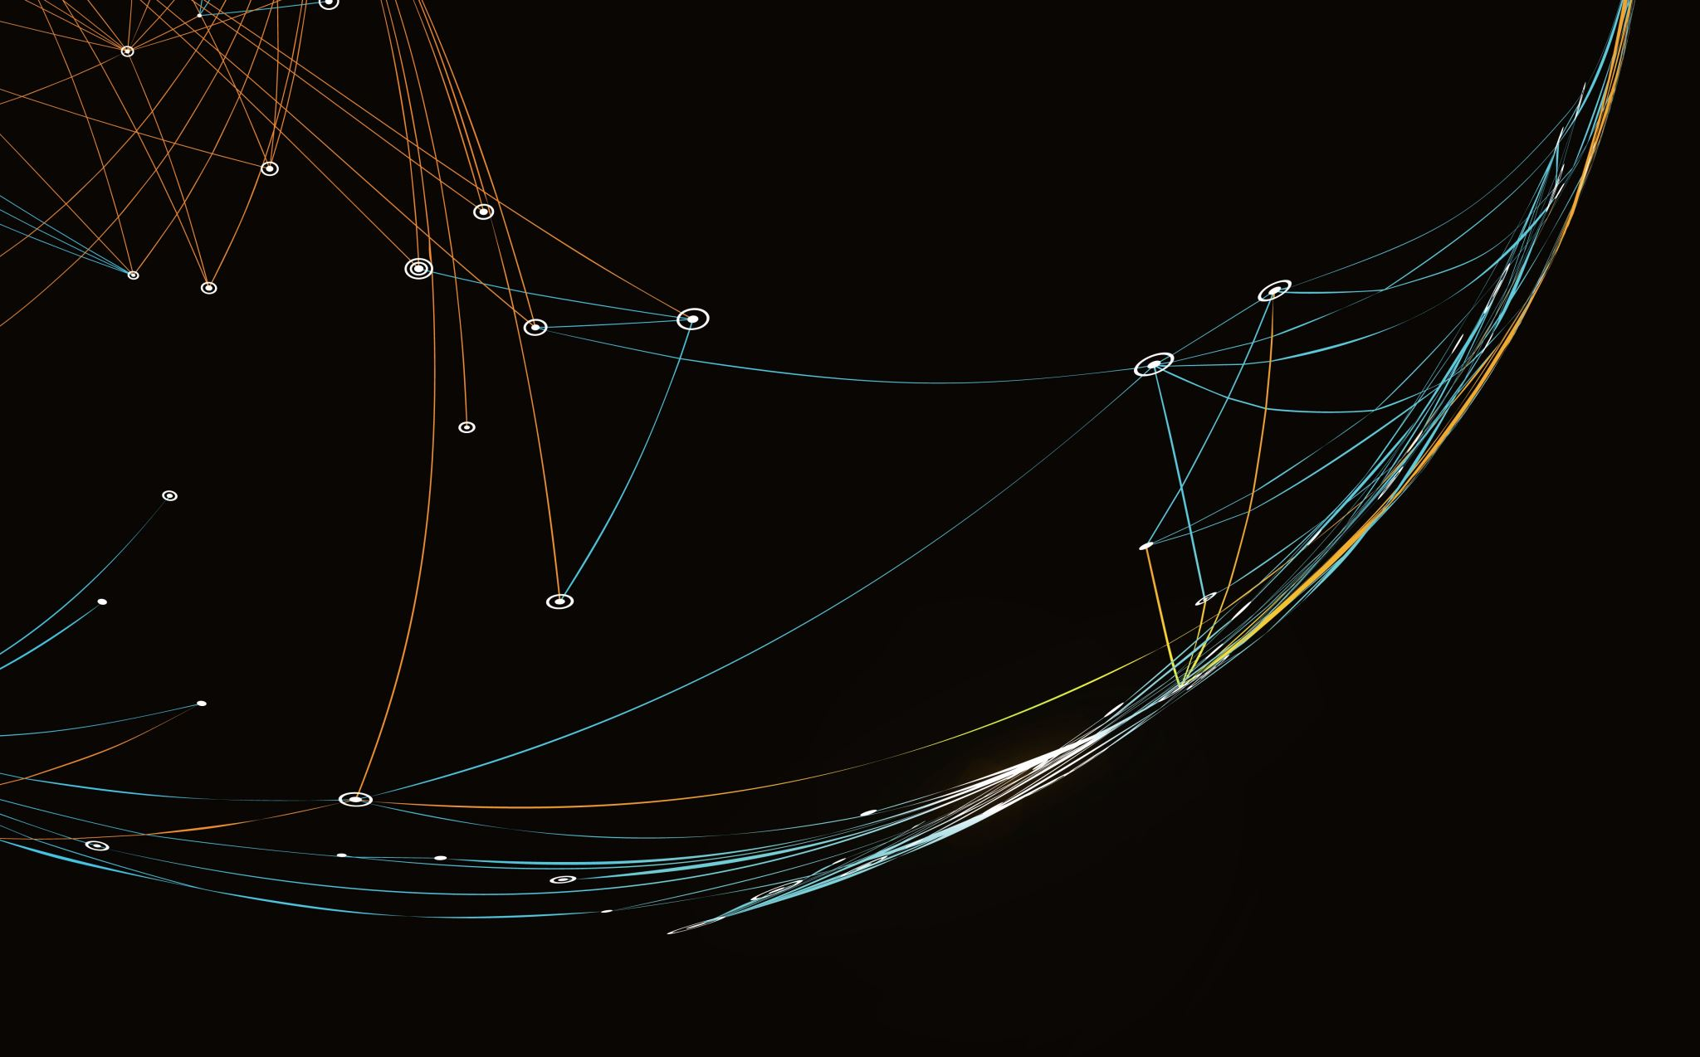
Paldies par uzmanību!

